Slide 1
一次関数のグラフ(式を求めること)
本時の流れ
ねらい「グラフや座標など与えられた条件をもとに一次
関数の式を求める。」
↓
切片と傾きがグラフからわかるとき
↓
傾きと1点の座標がわかるとき
↓
2点の座標がわかるとき
↓
本時のまとめと次時の予告をする。

Slide 2
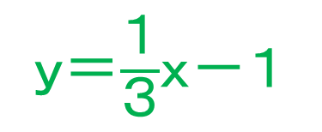
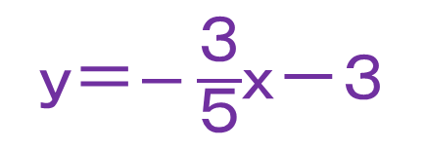
傾きと切片がわかるとき
ｙ
ｙ＝３ｘ＋２
5
ｙ＝$\frac{１}{３}$ｘ－１
３
２
ｙ＝$−\frac{３}{５}$ｘ－３
１
ｘ
－5
Ｏ
１
5
－１
３
５
－３
P63の問1をやってみよう
－5
－３

Slide 3
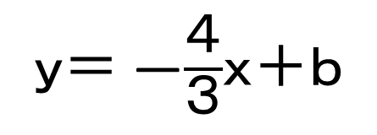
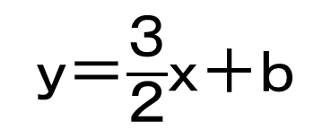
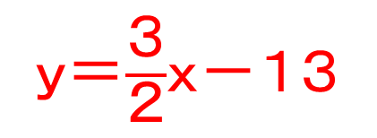
ｙ
傾きと1点の座標がわかるとき
３
(3，7)
傾き―$\frac{４}{３}で点(3，7)を通る直線$
5
－４
ｙ＝ ―$\frac{４}{３}$ｘ＋ｂ
ｙ＝ ―$\frac{４}{３}$ｘ＋１１
７＝ ―$\frac{４}{３}$×３＋ｂ
ｂ＝ １１
ｘ
－5
Ｏ
5
傾き$\frac{３}{２}で点(4，−7)を通る直線$
ｙ＝$\frac{３}{２}$ｘ＋ｂ
－5
－７＝$\frac{３}{２}$×４＋ｂ
３
ｙ＝$\frac{３}{２}$ｘ－１３
(4，―7)
ｂ＝ －１３
２

Slide 4
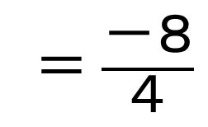
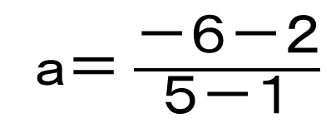
ｙ
2点の座標がわかるとき
グラフが2点(1，2)、(5，－6)を
通る一次関数の式
5
ａ＝ $\frac{－６－２}{５－１}$
＝ $\frac{－８}{４}$
＝－２
(１，２)
2
ｙ＝ ―２ｘ＋ｂ
２＝－２×１＋ｂ
ｂ＝４
ｙ＝－２ｘ＋４
ｘ
Ｏ
1
5
問3 グラフが2点(－1，－4)
(3，8)を通るとき、この一次関
数の式を求めなさい。
－5
－6
(５，－６)

Slide 5
ｙ
2点の座標がわかるとき
別解
グラフが2点(1，2)、(5，－6)を
通る一次関数の式
5
ｙ＝ａｘ＋ｂで、
ｘ＝1のときｙ＝2なので
2＝ａ＋ｂ
ｘ＝5のときｙ＝－6なので
－6＝5ａ＋ｂ
この連立方程式を求める。
(１，２)
2
ｘ
Ｏ
1
5
問5 ｙはｘの一次関数でがｘ＝－2のときｙ＝－1、ｘ＝4のときｙ＝8となります。この一次関数の式を求めなさい。
－5
－6
(５，－６)

